Slide 1
Zanieczyszczenia w mojej okolicy

Slide 2
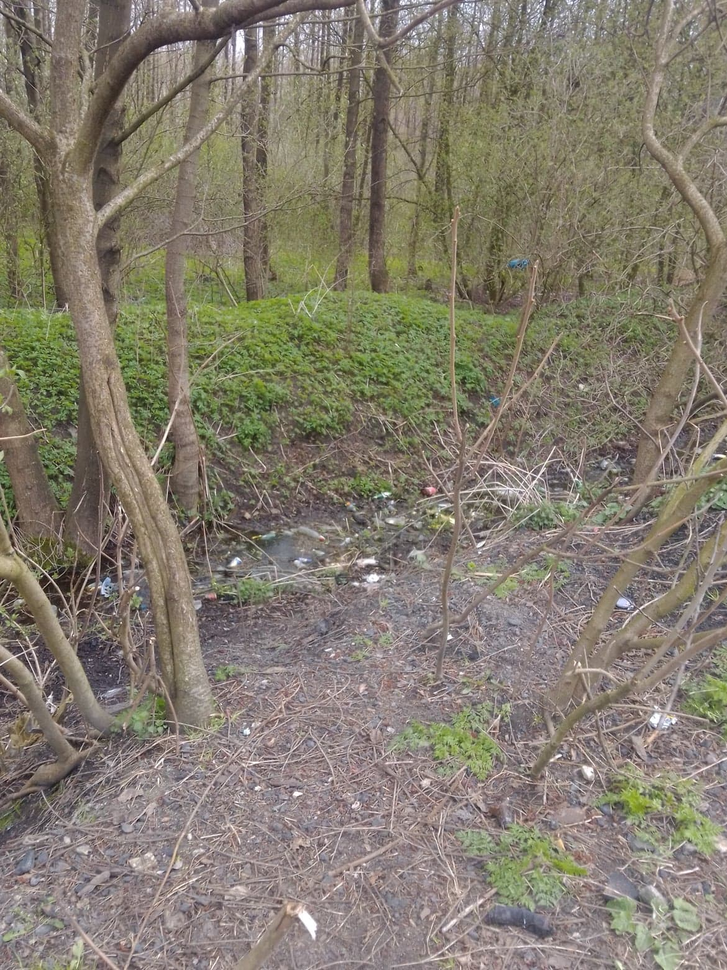

Slide 3
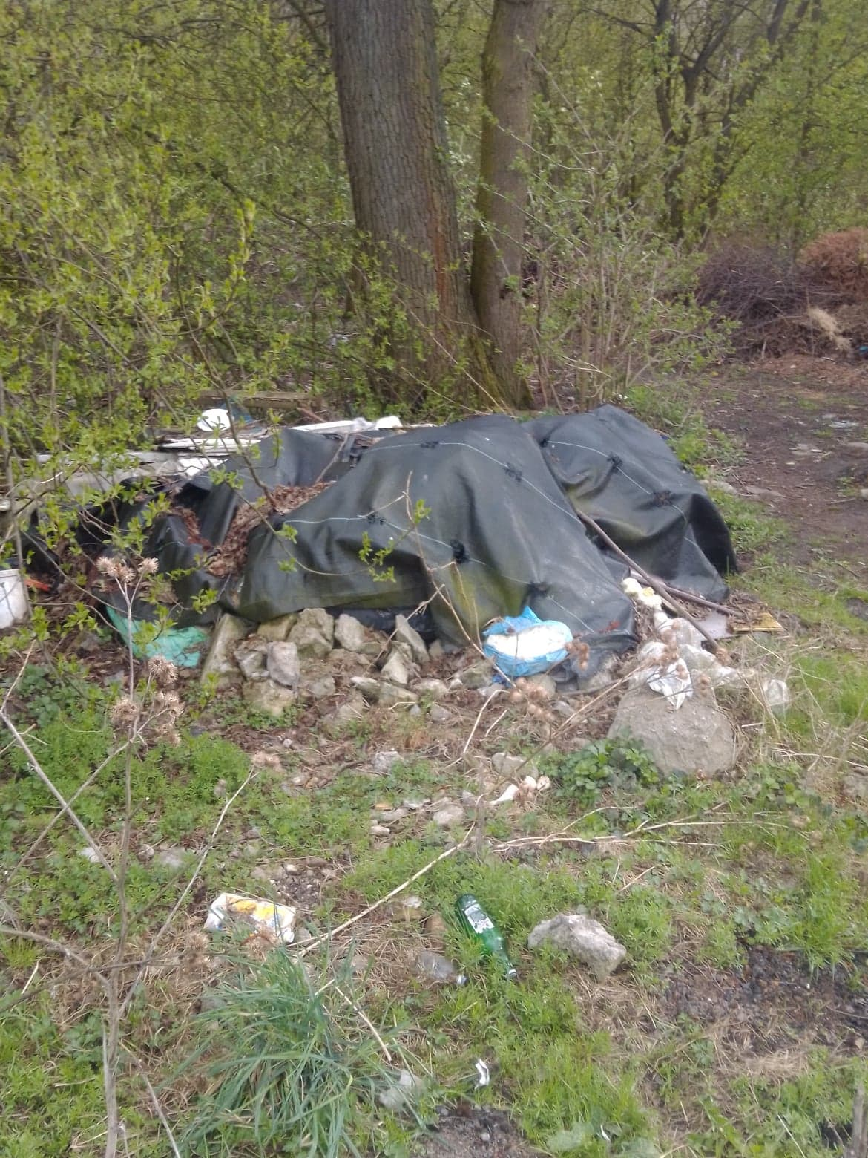

Slide 4
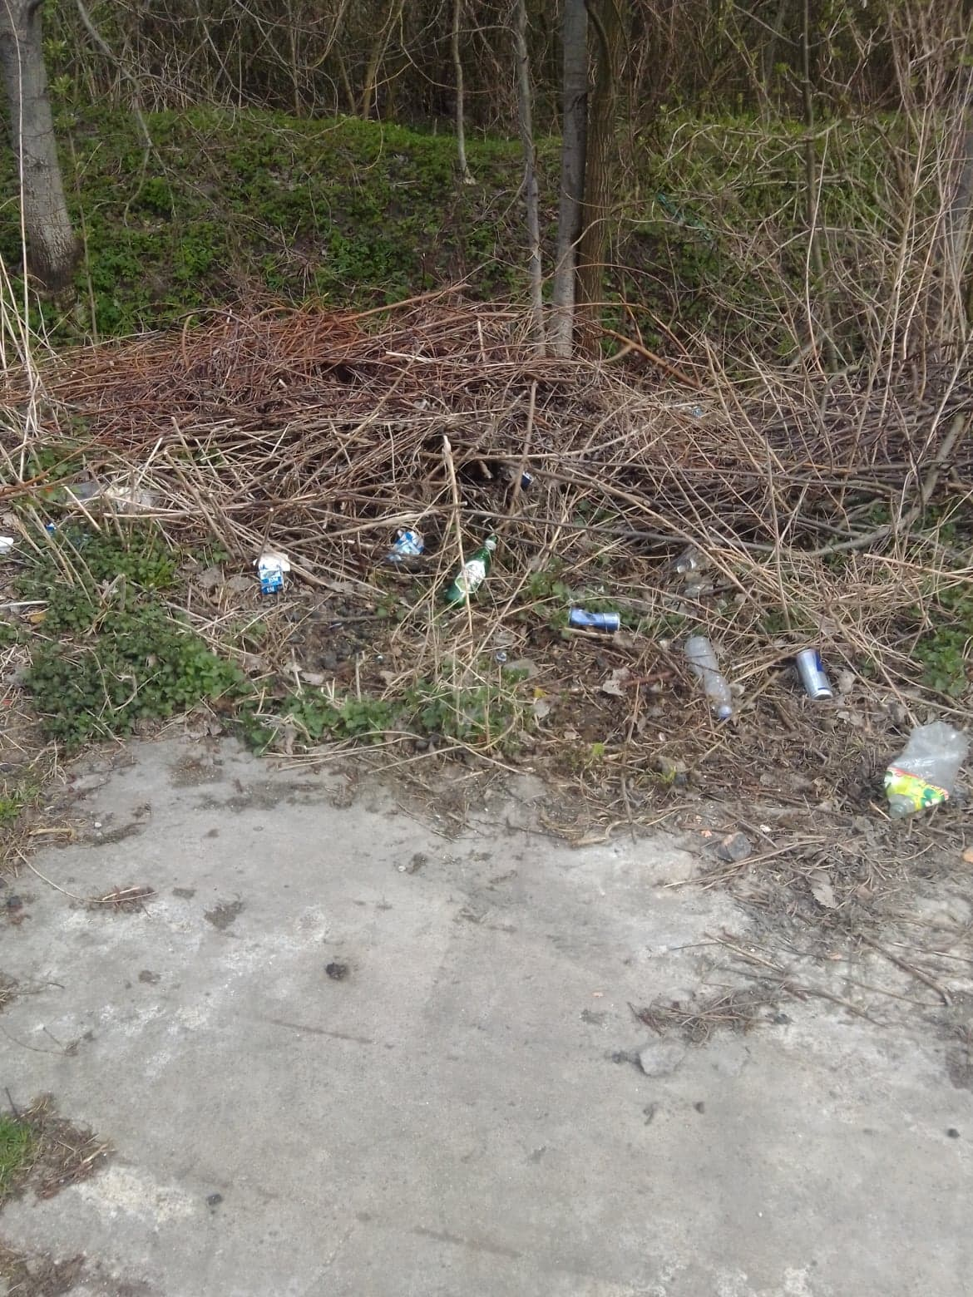

Slide 5
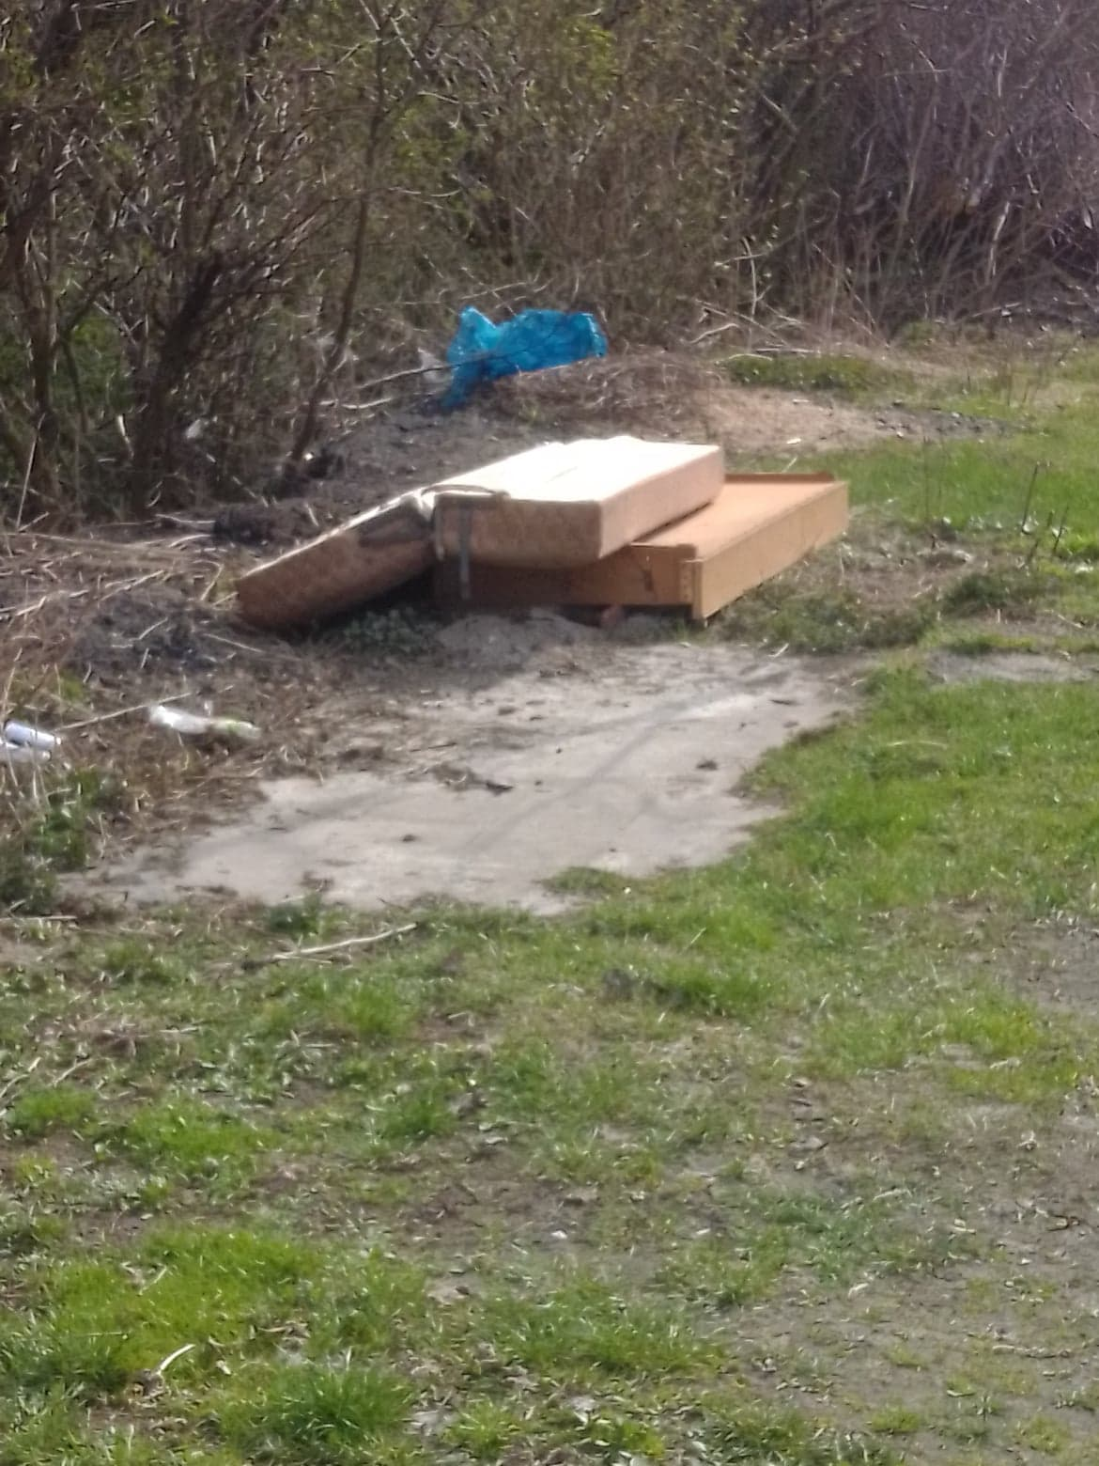

Slide 6
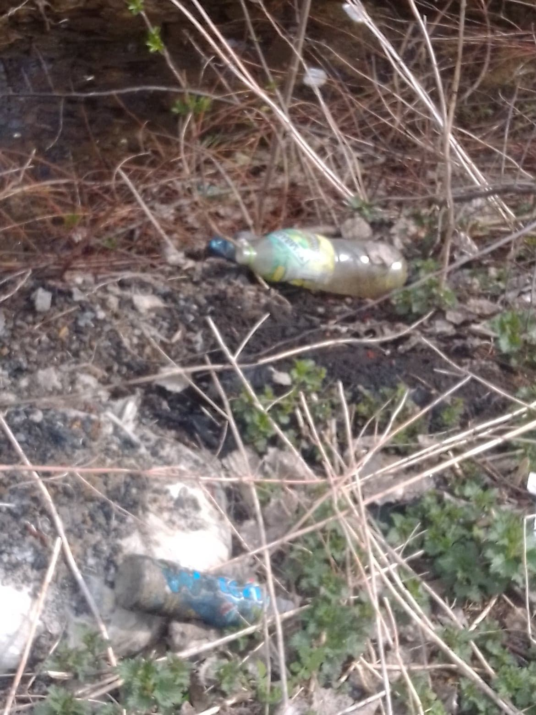

Slide 7
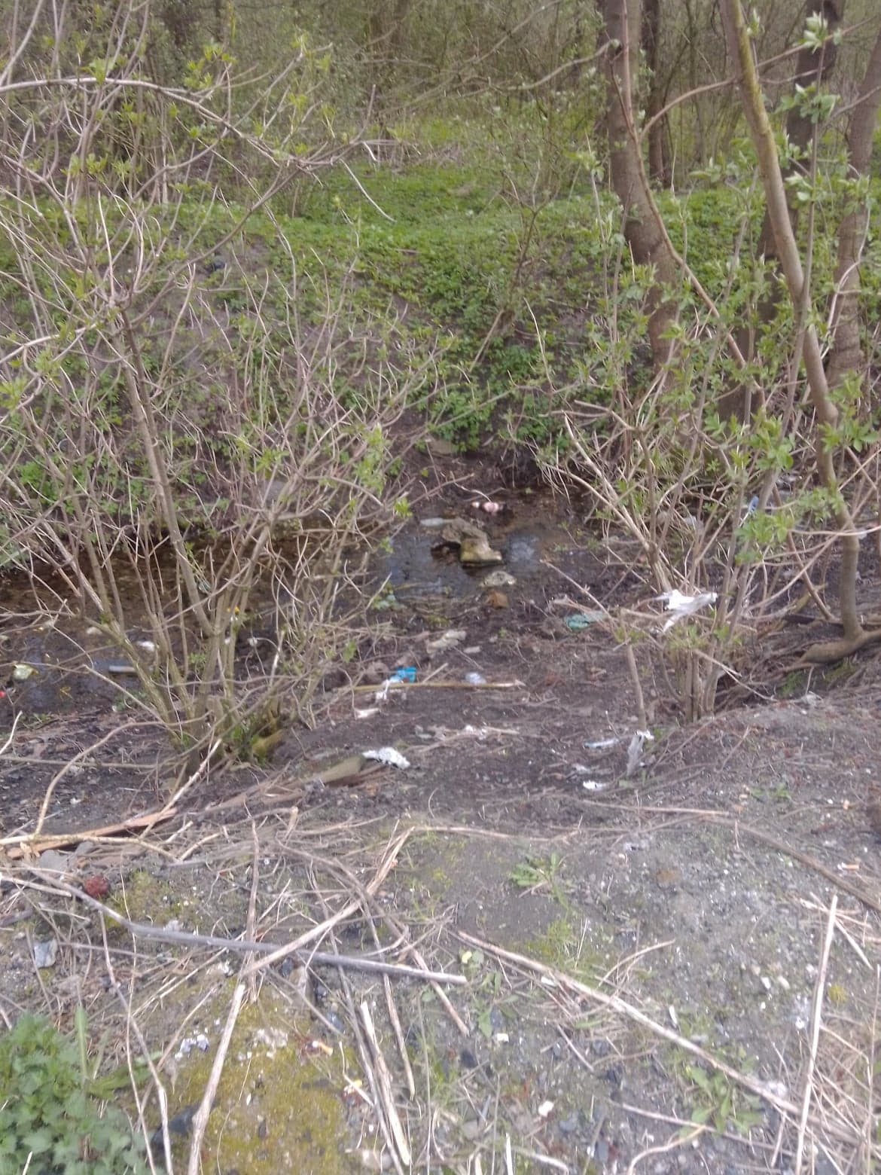

Slide 8
Moim zdaniem ludzie nie potrafią szanować planety, ciągle ją zaśmiecają i wyrzucają tony śmieci gdzie popadnie ,powiniśmy też segregować śmieci by planeta była czysta

